Slide 1


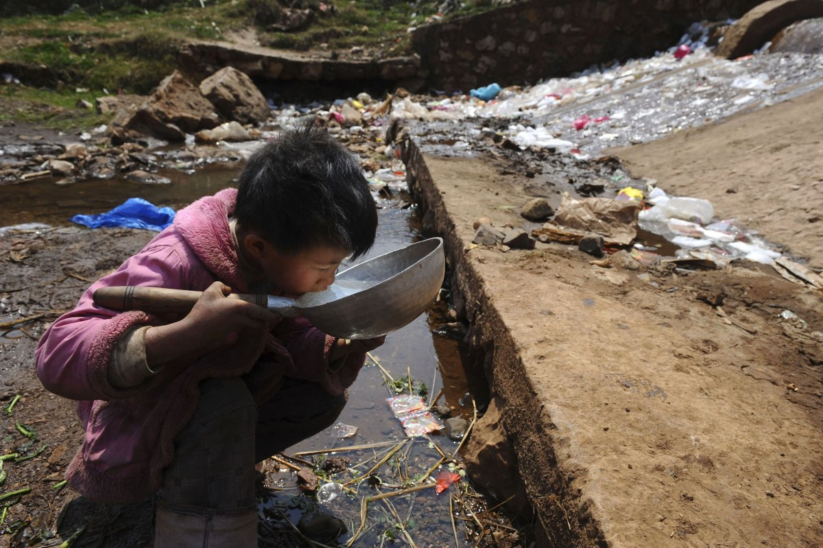
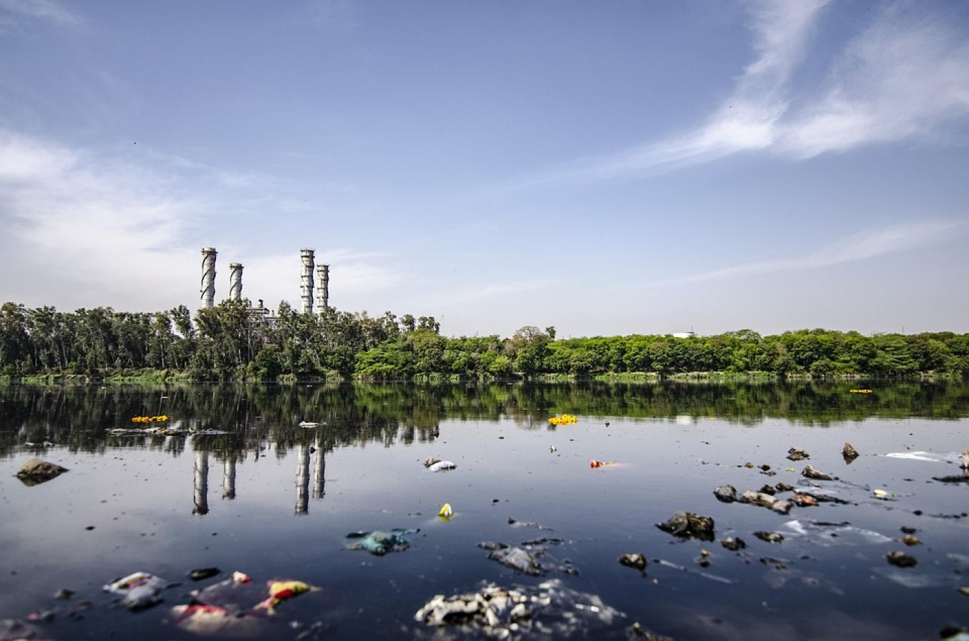
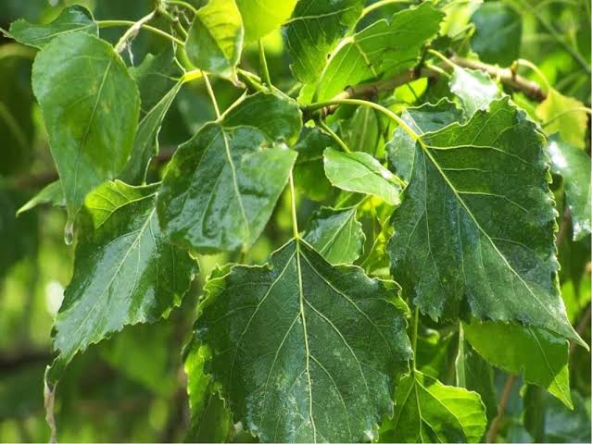
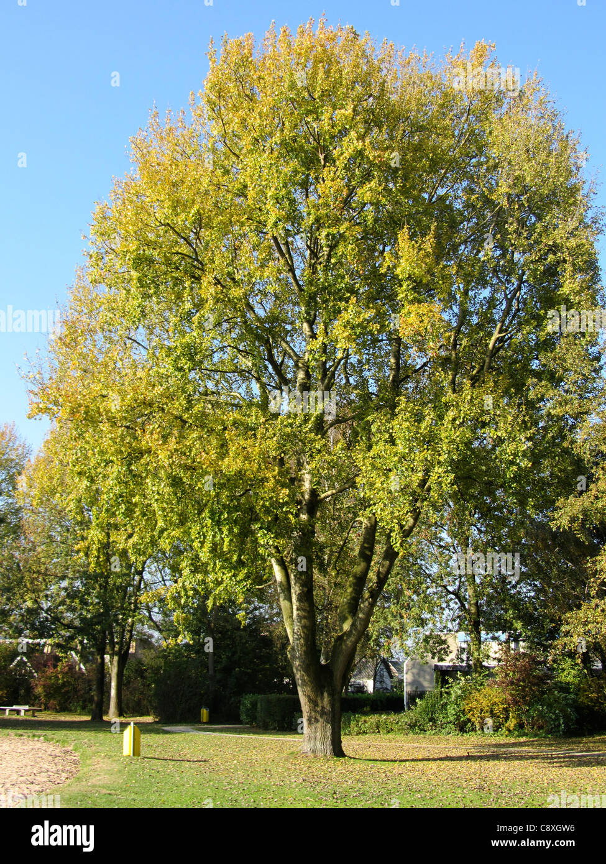
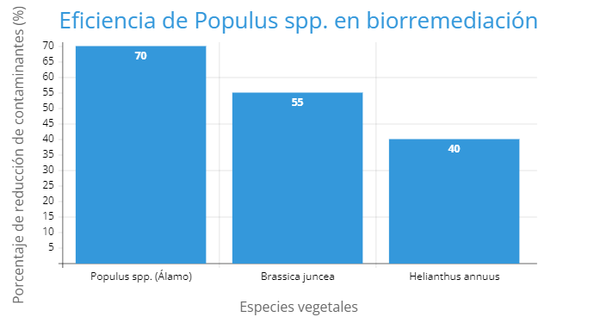
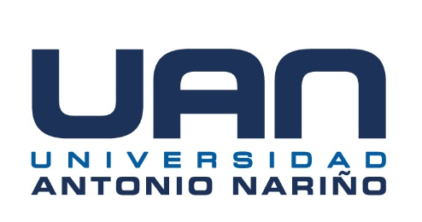
Título de la Presentación
Autor Nombres y Apellidosª
ªFiliación autor, grupo de investigación, Facultad, Universidad/Entidad, Ciudad, País
Introducción
Objetivos generales y específicos
La contaminación del suelo es una grave amenaza para la salud del planeta, la seguridad alimentaria y la calidad de vida de las comunidades.
Actividades como la minería, la agricultura industrial y la urbanización desencadenan la liberación de contaminantes como metales pesados e hidrocarburos al suelo.
Se estima que alrededor de 2 millones de hectáreas de suelo arable se degradan cada año.
General:
-Desarrollar un sistema de biorremediación innovador utilizando plantas transgénicas para la descontaminación de suelos afectados por metales pesados e hidrocarburos.
Específicos:
-Identificar y seleccionar especies vegetales tolerantes a contaminantes específicos (metales pesados e hidrocarburos).
-Revisar y analizar estudios científicos que evalúen la eficacia de plantas transgénicas para la biorremediación de suelos.
-Identificar genes que codifican enzimas eficientes para la degradación o detoxificación de los contaminantes seleccionados.
Metodología
- La contaminación del suelo afecta la fertilidad y la productividad de la tierra.
-Los contaminantes pueden ingresar a la cadena alimenticia a través de las plantas y animales.
-La exposición a contaminantes del suelo puede causar enfermedades en humanos y animales.
-Revisión bibliográfica exhaustiva de estudios científicos sobre biorremediación con plantas transgénicas.
-Análisis de las características de las especies vegetales tolerantes a contaminantes específicos.
-Evaluación de la eficacia de las plantas transgénicas en la eliminación de contaminantes del suelo.
-Identificación de genes que codifican enzimas eficientes para la degradación o detoxificación de contaminantes.
Resultados
Populus spp. (Álamo):
Alta tolerancia a metales pesados e hidrocarburos.
Crecimiento rápido y sistema radicular extenso.
Estudios han demostrado su eficacia en la biorremediación
La gráfica muestra que Populus spp. (Álamo) presenta la mayor eficiencia en la reducción de contaminantes, con un 70%, en comparación con Brassica juncea (Mostaza china) con un 55% y Helianthus annuus (Girasol) con un 40%. Esto se debe a su alta tolerancia a los contaminantes, su rápido crecimiento y su sistema radicular extenso, que le permite absorber y degradar los contaminantes de manera eficiente.
Conclusiones
La biorremediación con plantas transgénicas ofrece una alternativa prometedora para la descontaminación de suelos.
Populus spp. emerge como una de las especies más eficientes para la biorremediación debido a su tolerancia a contaminantes, crecimiento rápido y sistema radicular extenso.
Se requiere continuar la investigación para desarrollar plantas transgénicas más eficientes y ampliar su aplicación a diferentes tipos de contaminantes.
Tierra Sana busca contribuir a la recuperación de suelos degradados y la construcción de un futuro más sostenible a través de la biorremediación con plantas transgénicas.
[1] Álvarez-López, V., & Vázquez-Padrón, M. (2016). Biorremediation of heavy metals: A review. International Journal of Environmental Research and Public Health, 13(10), 1046.
[2] Ebrahimi, M., Alidoust, M., & Govindarajan, R. (2018). Genetic engineering of plants for the remediation of contaminated soils. International Journal of Phytoremediation, 20(1), 1-26.
[3] Nadarajan, N., & Natarajan, K. (2010). Bioremediation of heavy metals from contaminated soil using
Logos Institucionales y de Grupos

